Slide 1
Parlament communal Ilanz/Glion
presentaziun dil quen annual 2021
Glion, 22-06-2022

Slide 2
Finanzierungsrechnung 2009-2021

Slide 3
Entwicklung Erträge 2015 - 2021

Slide 4
Entwicklung Aufwand 2015 - 2021

Slide 5
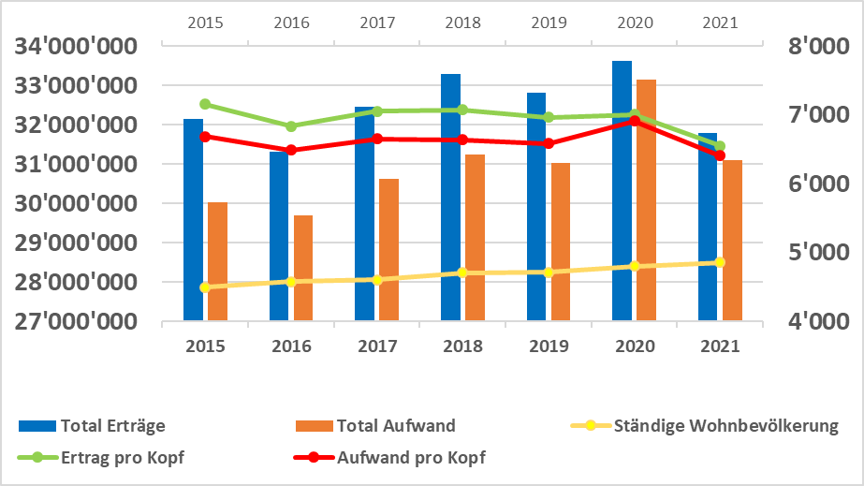
Total Ertrag / Aufwand, mit Entwicklung pro Kopf

Slide 6
Nettoaufwand nach Sparten, Vgl. der Jahre 2015 - 2021

Slide 7
Ausblick auf Finanzplanung IR der Jahre 2024 - 2028
Erneuerung Bahnhof- und Postautoplatz, Ilanz
Erneuerung kombinierter Werkhof Ilanz (Feuerwehr und Werkdienst)
Gesamtsanierung Schulanlage Castrisch
Provisorische Turnhalle Ilanz
Erneuerung Meliorationswerke Riein
Sanierung der Wasserversorgung Siat
Sanierung Kirche und Friedhofsanlage St. Martin Ilanz
Ersatz öffentliche Beleuchtung mit LED in allen Fraktionen
Sanierung Rheinbrücke Ilanz

Slide 8
Engraziel per Vossa attenziun

